Slide 1
Kotlin based Android
ImageView
윤재성
Ⅰ Ⅱ Ⅲ Ⅳ Ⅴ Ⅵ Ⅶ Ⅷ Ⅸ Ⅹ

Slide 2
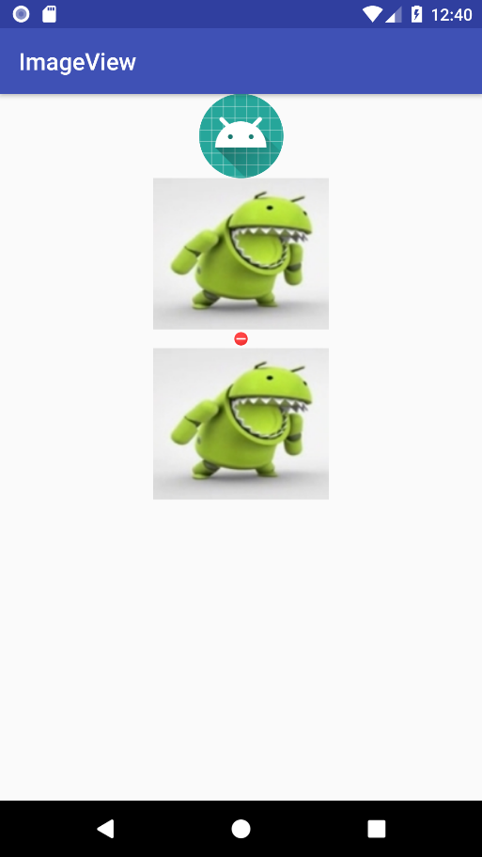
ImageView
이미지를 사용자에게 보여주고자 하는 목적으로 제공되는 View 이다.

Slide 3
ImageView의 주요 속성
srcCompat : 보여줄 이미지를 지정한다. 안드로이드 4 버전까지는 src 였는데 백터 방식의 이미지(SVG, PSD 등)을 처리할 수 있는 기능을 추가혀여 srcCompat로 변경하였다.

Slide 4
ImageView의 주요 메서드
setImageResource : res 폴더에 있는 이미지를 설정한다.
setImageBitmap : Bitmap 객체로 만들어진 이미지를 설정한다.
setImageDrawable : Drawable 객체로 만들어진 이미지를 설정한다.

Slide 5
Drawable vs Mipmap
안드로이드에서 이미지를 넣은 폴더는 drawable 폴더이다
안드로이드 버전이 변경되면서 mipmap 이라는 폴더를 제공하는데 이 폴더의 이미지는 비트맵이 아닌 벡터 방식으로 이미지를 그리게 된다.
mipmap 폴더의 이미지는 런처 아이콘용 이미지를 넣는 폴더로 사용한다.

Slide 6
학습정리
ImageView는 사용자에게 이미지를 보여주기 위한 뷰이다.

